Slide 1
সবাইকে শুভেচ্ছা

Slide 2
শিক্ষক পরিচিতি
মোছাঃরোকসানা পারভীন
সহকারি শিক্ষক (বিজ্ঞান)
মুজিবনগর সরকারি মাধ্যমিক বিদ্যালয়
মুজিবনগর,মেহেরপুর ।

Slide 3
অষ্টম শ্রেণী
বিজ্ঞান
চতুর্থ অধ্যায়
পাঠঃ ৪

Slide 4
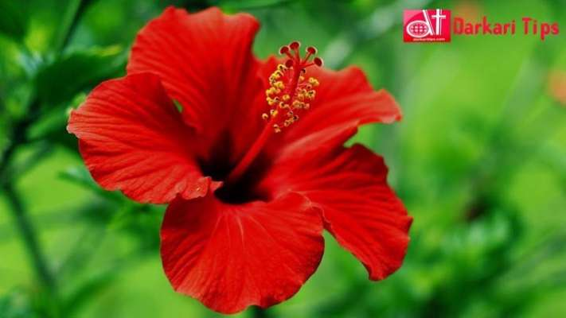
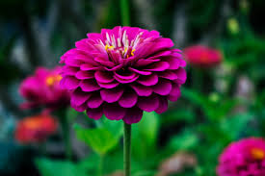

Slide 6
আজকের পাঠ
উদ্ভিদের যৌন জননের গুরুত্বপূর্ণ অঙ্গ
ফুল

Slide 7
শিখনফল
এই পাঠ শেষে শিক্ষার্থীরাঃ
১।ফুল কি তা বলতে পারবে।
২।সম্পূর্ণ ও অসম্পূর্ণ ফুল কি তা বলতে পারবে।
৩।একটি আদর্শ ফুলের কয়টি অংশ কি কি তা ব্যাখ্যা করতে পারবে।

Slide 8
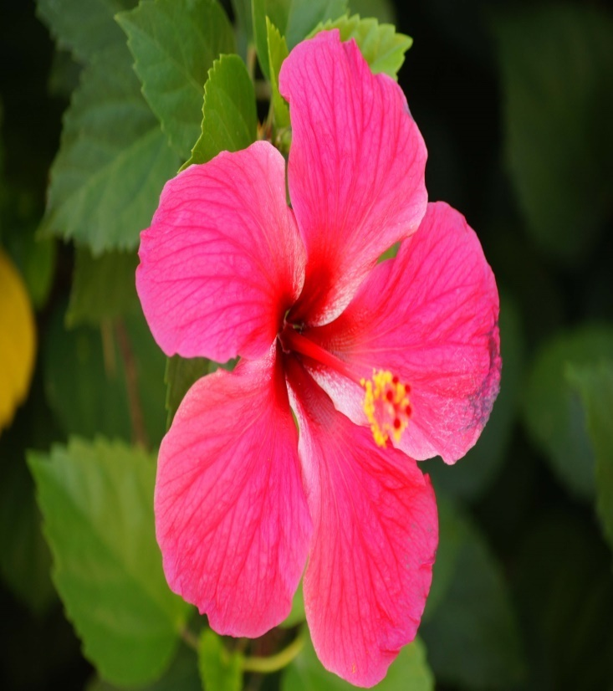

Slide 9
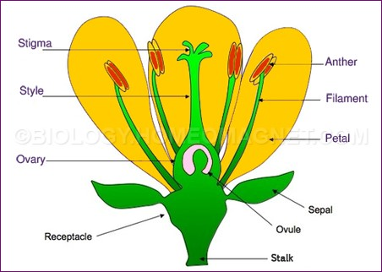
একটি আদর্শ ফুলের পাঁচটি অংশ
পুংকেশর
গর্ভকেশর
পাপড়ি
পুষ্পাক্ষ
বৃতি

Slide 10
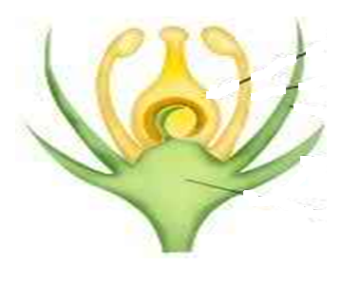
পুষ্পাক্ষ
১।এটি দেখতে গোলাকার।
২।এটি ফুলের বৃন্ত শীর্ষে অবস্থান
৩।ফুলের বাকি চারটি স্তবক এর উপর সাজানো থাকে।
পুষ্পাক্ষ
কাজঃ
পুষ্পাক্ষ ফুলকে আকর্ষনীয়ভাবে তুলে ধরে।

Slide 11
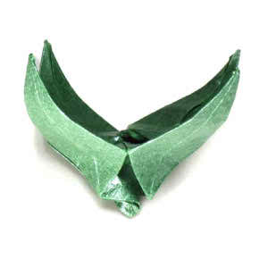
বৃতি
১।ফুলের বাহিরের স্তবককে বৃতি বলে ।
২।এরা সবুজ রঙের হয়।
৩।এর প্রতি খন্ডকে বৃত্যাংশ বলে।
কাজঃ
বৃতি ফুলের অন্য অংশগুলোকে রোদ বৃষ্টি থেকে রক্ষা করে।

Slide 12
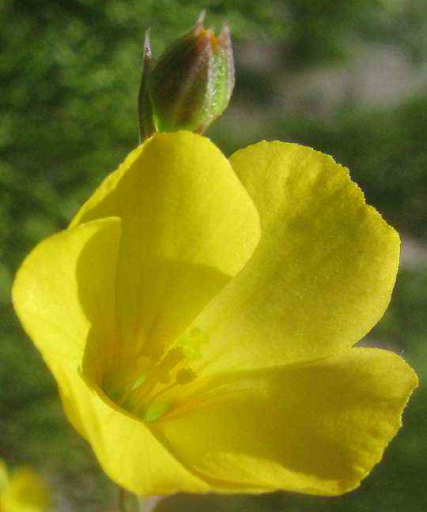
দলমণ্ডল
১।এটি বাহিরের দিক থেকে দ্বিতীয় স্তবক।
২।কত গুলো পাপড়ি মিলে দলমণ্ডল গঠন করে।
৩।এর প্রতিটি অংশকে পাপড়ি বা দলাংশ বলে।
কাজঃ
দলমন্ডল রঙিন হওয়ায় পোকামাকড় আকর্ষন করে ও পরাগায়ন নিশ্চিত করে।

Slide 13
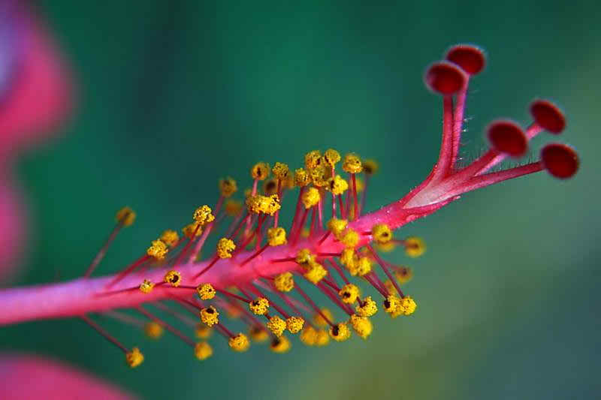
পুংস্তবক
১।এটি ফুলের তৃতীয় স্তবক।
২।এই স্তবকের প্রতিটি অংশকে পুংকেশর বলে।
৩।পুংকেশরের দন্ডের ন্যায় অংশকে পুংদন্ডবলে।
পুংদন্ড
পরাগধানী
৪।শীর্ষে থলির মত অংশকে পরাগধানী বলে।
কাজঃ
সরাসরি জনন কাজে অংশগ্রহন করে।

Slide 14
স্ত্রীস্তবক
১।এটি ফুলের চতুর্থ স্তবক।
গর্ভমুন্ড
২।একটি গর্ভপত্রের তিনটি অংশ- যথা- গর্ভাশয় , গর্ভদন্ড ও গর্ভমুন্ড।
গর্ভদন্ড
৩।গর্ভাশয়ের ভিতরে ডিম্বক সাজানো থাকে।
গর্ভাশয়
কাজঃ
এরা পুংস্তবকের মত সরাসরি জনন কাজে অংশগ্রহন করে।

Slide 15
মূল্যায়ন
১।বৃতি কাকে বলে?
২।ফুলের দ্বিতীয় স্তবকের নাম কি ?
৩।পুংকেশর কাকে বলে ?
৪।গর্ভপত্রের কয়টি অংশ?

Slide 16
বাড়ির কাজ
একটি আদর্শ ফুলের চিহ্নিত চিত্র অঙ্কন কর।

Slide 17
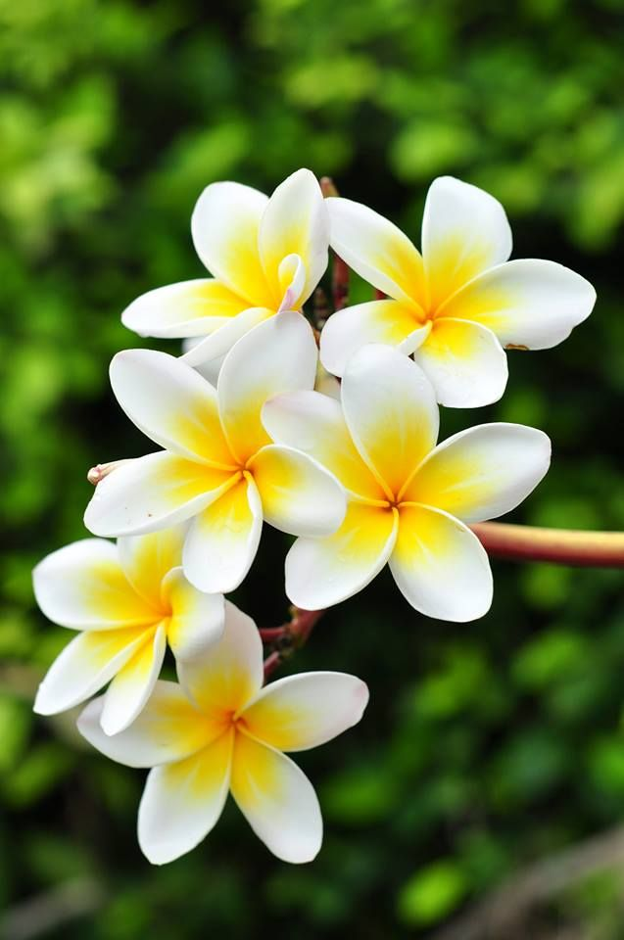
ধন্যবাদ সবাইকে

